Slide 1
Қазақстан Республикасының Білім және ғылым министрлігі
Қарағанды мемлекеттік техникалық университеті
Факультатив: «Қазақстандық құқық»
ИНТЕЛЛЕКТУАЛДЫ МЕНШІК ЖӘНЕ ОНЫ ҚОРҒАУ
К.В. Ушакова,
ӘГП кафедрасының аға оқытушысы
Қарағанды 2015

Slide 2
Өркениет дамуының тарихы кез-келген елдің ғылыми-техникалық ілгерілеуі негізінде адамның интеллектуалды еңбегімен жасалған интеллектуалды меншік объектілері жатқандығын айғақтайды. Әр адамның жасына, психологиялық жағдайына, азаматтығына және өзге де сипаттамаларына қарамастан, белгілі бір дәрежеде ғылым мен мәдениет туындыларын жасауға, шығаруға деген қабілеті болады.

Slide 3

Қазақстанда институттардың қатысуымен интеллектуалды меншікті экономиканың түрлі секторларына нысанды енгізу бойынша белсенді жобалар іске асуда.

Slide 4
«Интеллектуалды меншік» дегеніміз не?
«Интеллектуалды меншік» термині кең мағынада интеллектуалды қызмет нәтижесін немесе даралау, жекелеу құралдарының нәтижесін заңмен бекітілген уақытша айрықша құқық дегенді білдіреді.
Интеллектуалды меншік құқығын анықтайтын заңнаманы монополия өзінің интеллектуалды, шығармашылық қызметінің нәтижелерін белгілі бір нысанда пайдалана алатын авторларға бекітеді, осылайша басқа тұлғалар тек бірінші автордың рұқсатымен ғана пайдалана алады.

Slide 5


Дүниежүзілік интеллектуалды меншік ұйымы
Дүниежүзінде интеллектуалды меншікті дамыту және қорғаумен 1967 жылы негізі қаланған Дүниежүзілік интеллектуалды меншік ұйымы (ДИМҰ) айналысады, ол шығармашылық және интеллектуалды меншік мәселелері бойынша БҰҰ-ның мамандандырылған мекемесі болып табылады.

Slide 6
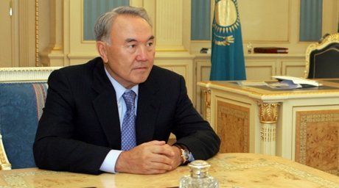
Қазақстан Республикасы 1993 жылдан бастап Дүниежүзілік интеллектуалды меншік ұйымына (ДИМҰ) мүше болып табылады және сонымен қатар, авторлық және аралас құқықтарды регламенттейтін көптеген халықаралық конвенциялар, келісімдер мен келісім шарттарға қатысушы болып табылады.

Slide 7
Дүниежүзілік интеллектуалдық меншік ұйымы
жаңа халықаралық келісімдерге қол қоюға және ұлттық заңнамаларды жаңартуға көмек көрсетеді;
елдер арасындағы әкімшілік ынтымақтастықты дамытады;
дамушы елдерге техникалық көмек ұсынады, ол көмек өнеркәсіптік өнертабыстары, белгілері мен үлгілерін халықаралық түрде қорғауды жеңілдетеді;
ДИМҰ жанында арбитраж бен делдалдық жөніндегі орталық жұмыс істейді;
1999 жылдан бастап ДИМҰ Интернеттегі домендердің (.com, .net, .org) барынша типтік таралған атауларын тіркеу мен пайдалану кезінде пайда болатын дау-дамайларды реттеу бойынша көрсетілетін қызметтер ұсынып келеді;
интеллектуалды меншіктің негізгі аспектілерін қамтитын 21 келісімді басқаруды жүзеге асырады.

Slide 8
Интеллектуалды меншіктің түрлері
авторлық және аралас құқық;
тауар белгілері;
өнеркәсіптік үлгілер;
патенттер.

Slide 9
Сонымен қатар…
Қазақстанда интеллектуалды меншік объектілерінің құқығын «Авторлық құқық және аралас құқықтар туралы» Заңымен, Қазақстан Республикасының Патенттік Заңымен, «Тауар белгісі, қызмет ету белгілері және тауарлардың шыққан жерлерінің атаулары туралы», «Электрондық құжат және электрондық цифрлық қол қою туралы» Заңдарымен қорғау жүйесі қарастырылған, Әкімшілік, Азаматтық және Қылмыстық кодекстерде интеллектуалды меншік объектілеріне деген құқықтың бұзылғаны үшін әкімшілік, азаматтық және қылмыстық жауапкершілік қарастырылған.

Slide 10

Авторлық құқықты қорғау белгісі

Slide 11
Авторлық және аралас құқық
Ғылым, әдебиет, өнер туындыларын жасауға және пайдалануға байланысты туындаған қатынастар авторлық құқықпен реттеледі.
«Аралас құқық» деген XX ғасырдың екінші жартысынан бастап XXI ғасырдың басына дейін жасалған айрықша құқықтар тобы дегенді білдіреді, яғни авторлық құқық үлгілері бойынша шығармашылығы жеткіліксіз болып табылатын қызметтің түрлеріне арналған, олардың нәтижесіне авторлық құқықты тағайындау қажет. Аралас құқықтың мазмұны әртүрлі елдерде маңызды түрде ерекшеленеді.

Slide 12
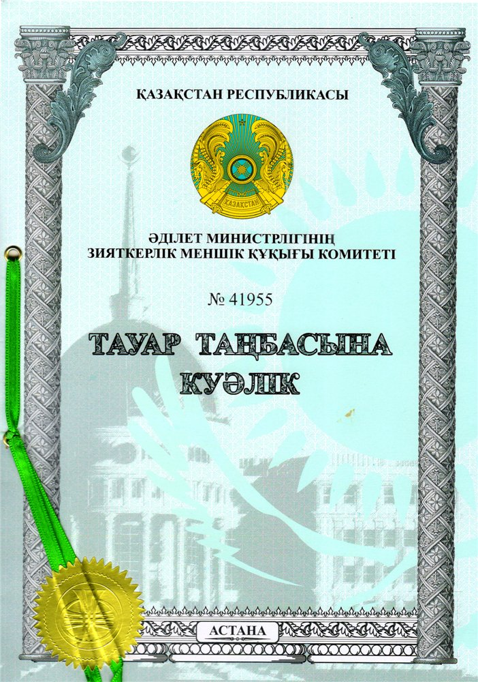

Тауар белгісі
Тауар белгісі — бұл заңды тұлғалар немесе жеке кәсіпкерлердің тауарларын даралап жекелеп көрсетуге қызмет ететін белгі (сөзбен, бейнеленген, аралас немесе басқалай).

Slide 13
Патент
Патент – авторлық және өнертабысының басымдылығын, пайдалы модель немесе өнеркәсіптік үлгіге айрықша құқықты куәландыратын қорғау құжаты. Патенттің әрекет ету мерзімі патенттеу объектісіне байланысты және 10 мен 25 жыл аралығын құрайды.

Slide 14
Интеллектуалды меншіктің мағынасы
Интеллектуалды меншікке еліміздің көзқарасы мен қатынасы басқа елдермен тиімді сауда жүргізуге және көлеміне әсер етеді. Осыған байланысты құқықтық реттеу және интеллектуалды шығармашылық құқықтарын қорғау ерекше маңызға ие болды. Интеллектуалды меншікті қорғауды жүзеге асырмайтын елдерде тозған техника мен технологияны сатып алу ықтималдығы артады. Қаржылық инвестиция, атап айтқанда, ұсыну көлемі мен шарттары интеллектуалды меншікті құқықтық қорғаумен байланысты.

Slide 15

Дүниежүзілік Сауда Ұйымы
Қазақстан Республикасының заңдарын сақтау нормалары Дүниежүзілік Сауда Ұйымына кедергісіз енуге мүмкіндік береді, ол мүмкіндік Қазақстанға әлемдік рынокқа енуге және өзара пайдалы сауданы дамытуға мүмкіндік туғызады. Дүниежүзілік Сауда Ұйымына мүше болуға ұмтылу инвесторлардың қызығушылығын арттырады, сондай-ақ әртүрлі кемсітушіліктер мүмкіндігін жоққа шығарады.

Slide 16
Интеллектуалды меншікті тіркеу
Құқық бұзушылықтан тауар белгісін немесе патентін қорғау үшін интеллектуалды меншіктің осындай объектісіне иесінің құқығын қамтамасыз ету үшін, Қазақстанда оны сәйкес тіркеу қажет.
Уәкілетті мемлекеттік билік органдары және интеллектуалды меншік объектілеріне деген құқық иелері Қазақстандағы интеллектуалды меншікке деген құқықты қорғау бойынша тиісті шараларды қабылдайды.

Slide 17
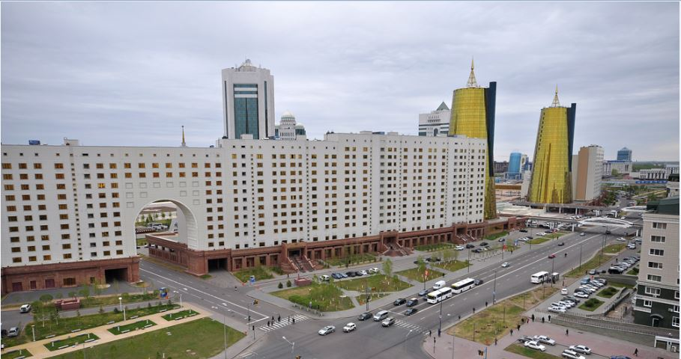

ИМ Комитет
Қазақстан Республикасының Әділет министрлігінің Интеллектуалды меншікке құқық жөніндегі комитет (ИМК) уәкілетті мемлекеттік органы болып табылады, интеллектуалды меншік мәселелерімен айналысады.

Slide 18
ИМИ
Ұлттық интеллектуалды меншік институты (ҰИМИ) Қазақстан Республикасы Үкіметінің № 756 11.07.2002 ж. және № 886 29.08.2003 ж. Қаулысына сәйкес интеллектуалды меншік объектілерін пайдалану және құқықтық қорғау саласында мемлекеттік билік органдары үшін сараптама, ғылыми зерттеулер және басқа жұмыстарды ұйымдастыру мен көмектесу мақсатында құрылған.

Slide 19
Әдебиеттер тізімі
1. Закон Республики Казахстан «Об авторском праве и смежных правах» // Казахстанская правда, 10 июня, 1996 года № 32.
2. Амирханов И.В. Гражданское право. Алматы., 2009.
3. Патентный Закон Республики Казахстан // Казахстанская правда, 16 июля, 1999 года № 46.
4. Гражданский кодекс Республики Казахстан. Алматы, 2008.

